Slide 1
MICROSERVICES, APIs & WEBHOOKS
TRABALHO
EQUIPE:
370073 - Guilherme Csorgo Henriques
370096 - Karen Luzia Vitório Martins
372484 - Ludmila Rocha Silva
375344 - Thiago Guilherme
        Prof. André Pontes Sampaio
        profandre.sampaio@fiap.com.br

Slide 2
INSTRUÇÕES
RELATO DO PROBLEMA: 2 PONTOS
PROPOSTA DE SOLUÇÃO: 3 PONTOS
TOPOLOGIA DA SOLUÇÃO: 5 PONTOS

Slide 3




1 – RELATO DO PROBLEMA
Descrever o problema a ser enfrentado:
Pequenos e médios restaurantes vendem por delivery em grandes apps, com taxas altas sobre cada pedido, ou por telefone e WhatsApp com controle manual e canais separados. O pedido é confirmado à mão, o cliente não acompanha o status e os entregadores são acionados por mensagem. Falhas de pagamento, estoque ou entrega exigem cancelamento e estorno manuais. Nos horários de pico, pedidos se perdem e uma falha em uma etapa paralisa o atendimento. Isso dificulta o rastreamento, a medição dos tempos de preparo e de entrega e as decisões sobre cardápio, estoque e equipe.

Slide 4
2 – PROPOSTA DE SOLUÇÃO
STARTUP
UF - Uai Food
Objetivo estratégico a ser atendido
Reduzir erros e perdas nos pedidos
Proposta de Solução?
Plataforma de delivery em microsserviços
Quem são seus usuários?
Clientes, restaurantes e entregadores
Reduzir os custos
Aumentar a produtividade
Aumentar receita
Quem será seu concorrente?
iFood e 99Food
Aumentar a confiabilidade do pedido
Diferencial: taxas menores para pequenos e médios restaurantes

Slide 5
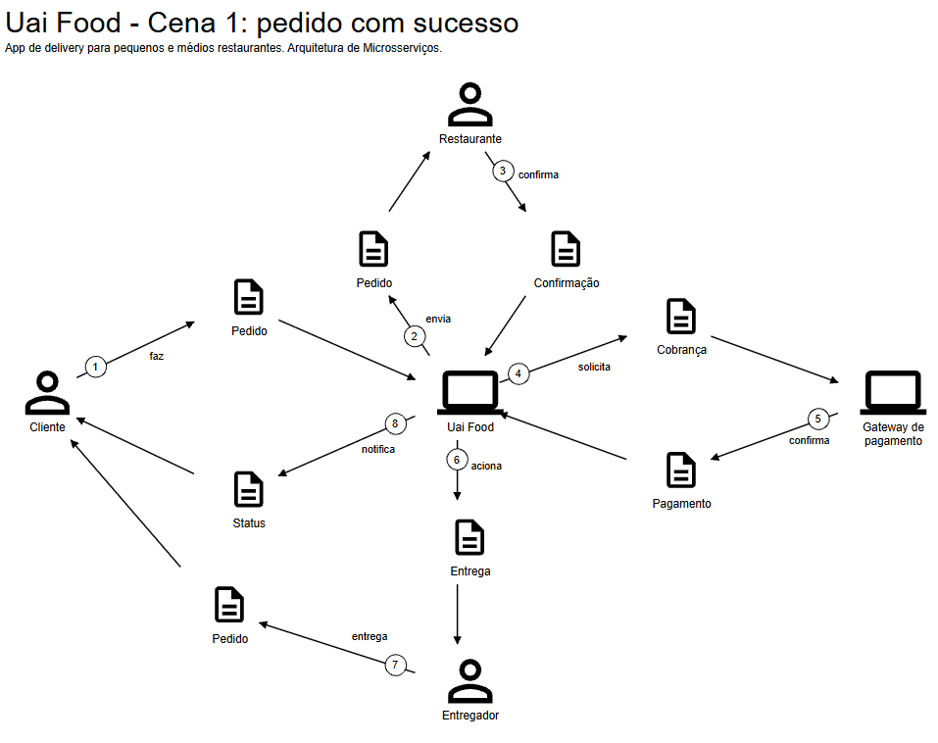
2 – DOMAIN STORY TELLING
Cenário 1 de sucesso – ferramenta: https://egon.io/
https://domainstorytelling.org/

Slide 6
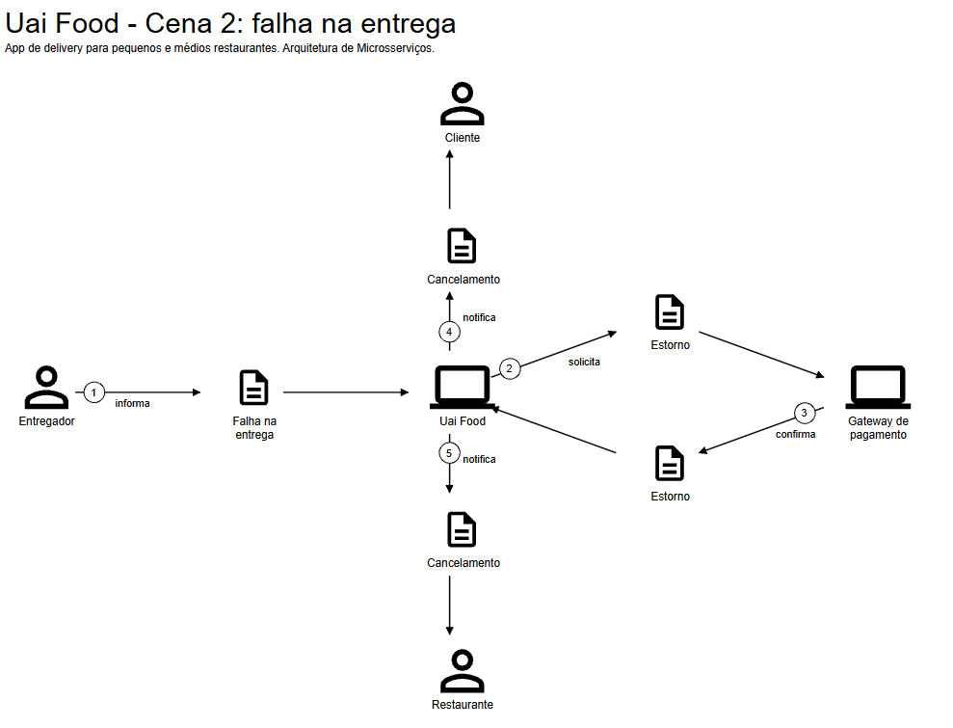
2 – DOMAIN STORY TELLING
Cenário 2 de falha – ferramenta: https://egon.io/
https://domainstorytelling.org/

Slide 7
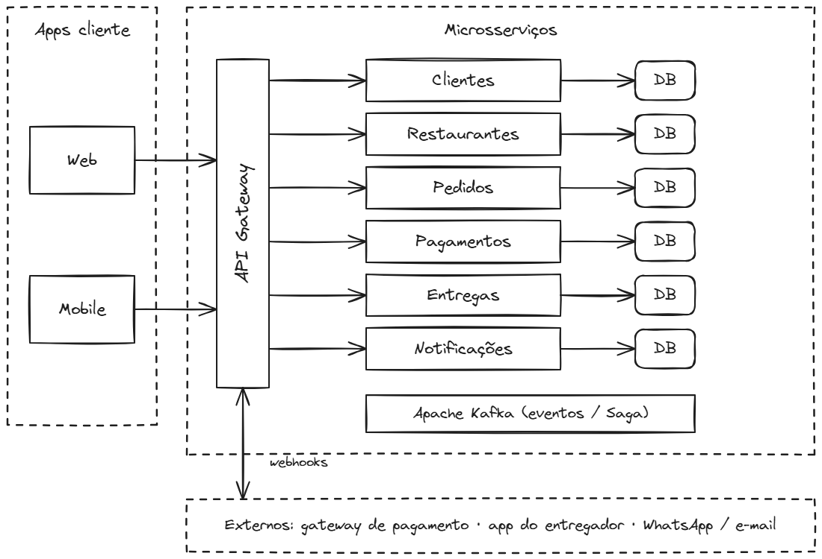
3 – TOPOLOGIA DA SOLUÇÃO
https://excalidraw.com/
DEFINIÇÃO DE SERVIÇOS ( LISTA DE MICROSSERVIÇOS )
BREVE DESCRIÇÃO:
Clientes: cadastro e perfil Restaurantes: cardápio e disponibilidade Pedidos: cria o pedido e orquestra a saga. Pagamentos: cobrança e estorno (webhook) Entregas: despacho e status (webhook) Notificações: avisos de status ao cliente Um banco PostgreSQL por serviço. O API Gateway recebe Web, Mobile e webhooks, e os serviços se comunicam por eventos no Kafka.

Slide 8
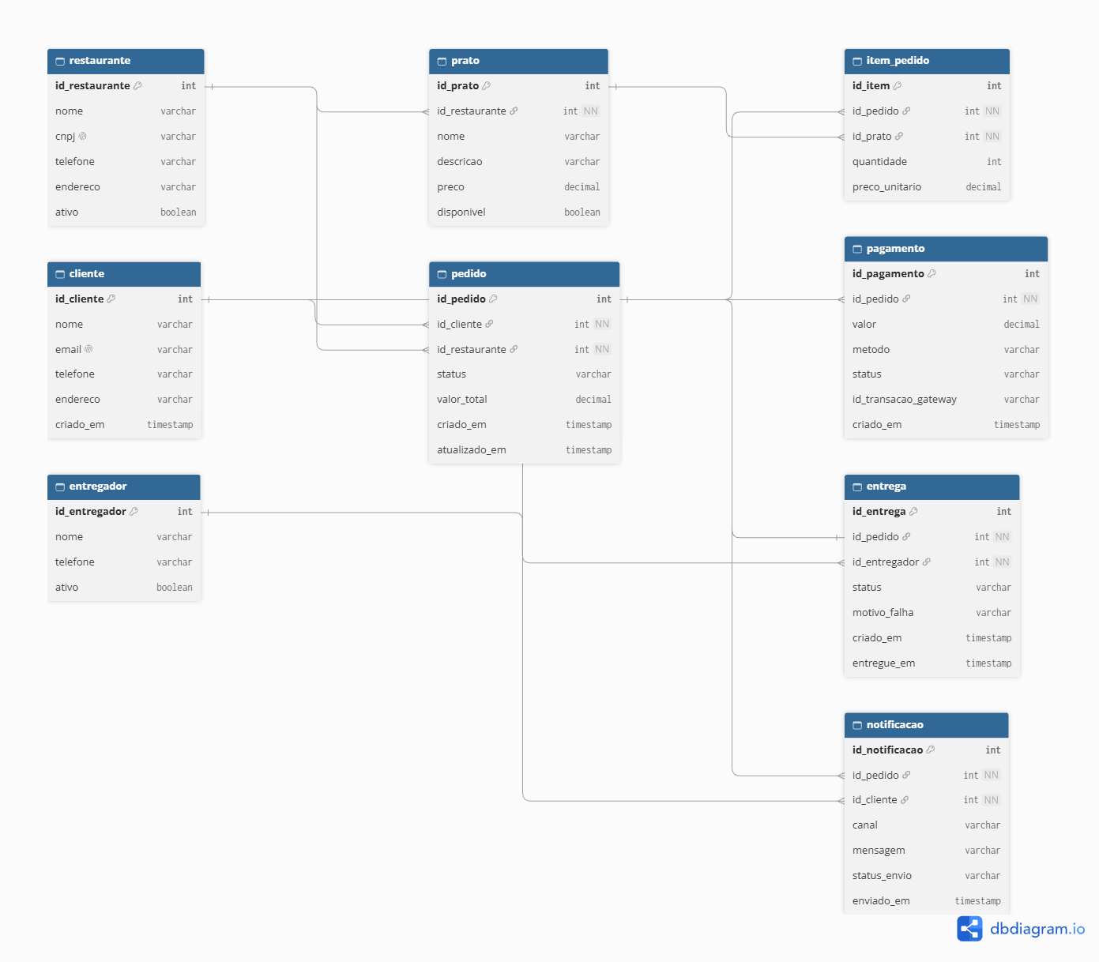
3 – TOPOLOGIA DA SOLUÇÃO
https://dbdiagram.io/
ESTRUTURA DAS BASES DE DADOS DE CADA MICROSSERVIÇO

Slide 9
3 – TOPOLOGIA DA SOLUÇÃO
https://dbdiagram.io/
TABELAS DE CADA MICROSSERVIÇO
Serviço | Tabelas | Relacionamento
Clientes | cliente | 1 cliente → N pedidos (por ID)
Restaurantes | restaurante, prato | 1 restaurante → N pratos
Pedidos | pedido, item_pedido | 1 pedido → N itens
Pagamentos | pagamento | referencia o pedido por ID
Entregas | entregador, entrega | 1 entregador → N entregas
Notificações | notificacao | referencia pedido e cliente por ID
BREVE DESCRIÇÃO:
Cada microsserviço tem seu próprio banco PostgreSQL. Dentro do serviço, as tabelas se ligam por chave estrangeira; entre serviços, a ligação é lógica, por ID (por exemplo, id_pedido em Pagamentos, Entregas e Notificações), sem chave estrangeira entre bancos. Isso mantém os serviços independentes e permite que a Saga cancele e estorne em caso de falha.

Slide 10
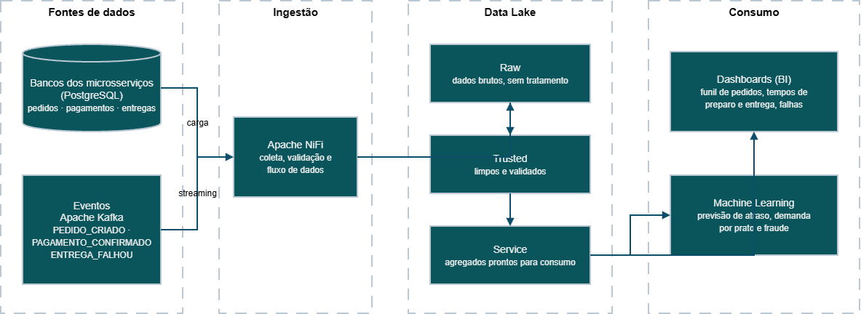
3 – TOPOLOGIA DA SOLUÇÃO
https://draw.io/
INSERIR TOPOLOGIA ( PIPELINE DE DADOS PARA USO EM MACHINE LEARNING )
BREVE DESCRIÇÃO:
Origens: bancos PostgreSQL dos microsserviços e eventos do Kafka (pedido criado, pagamento confirmado, entrega falhou). O NiFi coleta e valida esses dados e os grava no data lake em três camadas: raw, trusted e service. Casos de uso e benefícios: • BI: funil de pedidos, tempos de preparo e entrega e falhas por etapa, o que apoia decisões sobre cardápio, estoque e equipe. • ML: previsão de atraso na entrega (ETA mais confiável), de demanda por prato e horário (preparo e estoque) e detecção de fraude (menos perdas e estornos).

